Slide 1

Datos Abiertos Colombia

Slide 2

Aprende y aplica
Apertura y uso de datos estratégicos
#DatosAbiertosColombia
Notes:
La apuesta de Estado Abierto y TIC en Colombia busca reestablecer lazos de confianza entre ciudadanía y Estado a través de las oportunidades que los medios electrónicos aportan a la interacción entre ciudadano - Estado. Hoy el Estado Abierto es un estilo de Gobierno, estamos buscando transformar la mentalidad de los gobernantes y posibilitar en los ciudadanos el cuidado de lo público a partir de la participación, la colaboración y la transparencia.

Slide 3

Agenda
Taller
Objetivos
Apertura y uso de datos estratégicos
Taller
Los datos que necesita el ecosistema y los sectores que los producen
        Datos ¿se tienen? ¿Se pueden tener? ¿Cómo se pueden usar?
        Presentación de resultados y conclusiones
        4. Máxima velocidad

Slide 4
Objetivos del
Taller
Conocer la iniciativa de datos abiertos del Gobierno de Colombia
Identificar información es estratégica para disponer en formatos abiertos
Determinar usos de alto impacto de esa información

Slide 5
2. Apertura y uso de datos estratégicos
Notes:
La apuesta de Estado Abierto y TIC en Colombia busca reestablecer lazos de confianza entre ciudadanía y Estado a través de las oportunidades que los medios electrónicos aportan a la interacción entre ciudadano - Estado. Hoy el Estado Abierto es un estilo de Gobierno, estamos buscando transformar la mentalidad de los gobernantes y posibilitar en los ciudadanos el cuidado de lo público a partir de la participación, la colaboración y la transparencia.

Slide 6





COLABORACIÓN
Datos abiertos
TIC GOBIERNO ABIERTO
TRANSPARENCIA Y ACCESO A LA INFORMACIÓN PÚBLICA
PARTICIPACIÓN
Notes:
Desde Mintic a través de la estrategia de gobierno en línea, buscamos aportar a la construcción de un gobierno más eficiente y transparente gracias a las TIC, por ello desde esta estrategia hemos impulsado el uso de las TIC para generar un acercamiento entre ciudadanos y Estado, profundizar la transparencia, luchar contra la corrupción e incentivar la colaboración ciudadana en el cuidado de lo público.

Slide 7
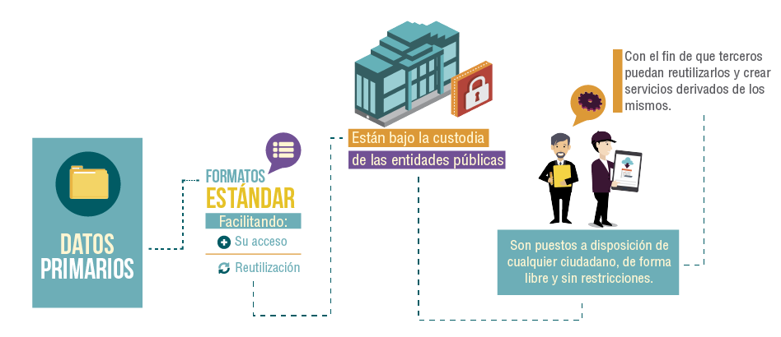
¿Qué son
Datos Abiertos?

Slide 8
Oportuna
Completitud
Los datos deben estar disponibles tan rápido como sea necesario
Procesable
Todos los datos públicos deben estar disponibles
Los datos deben estar estructurados razonablemente para permitir un procesamiento automático
Características de los
Datos Abiertos
No discriminatorios
No propietaria
Los datos deben estar disponibles para cualquiera persona, sin requerir un registro.
Fuente primaria
Los datos deben estar disponibles en un formato sobre el cual ninguna entidad tiene un control exclusivo
Los datos deben ser recolectados en la fuente de origen, con el nivel de granularidad más alto posible

Slide 9



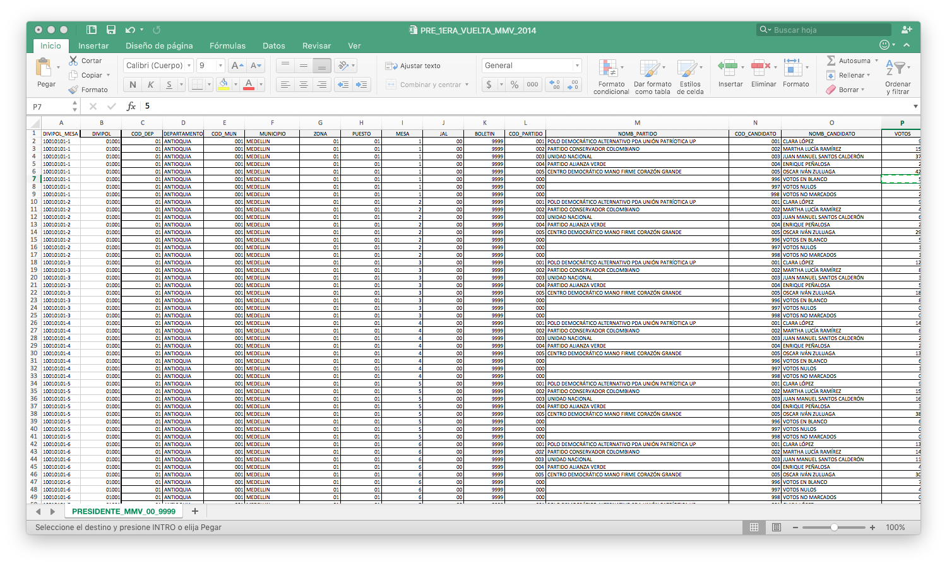




Ejemplo de
Datos Abiertos
Resultados elecciones Nacionales 2014

Slide 10
Los Datos Abiertos
En Colombia
3

Slide 11


Estrategia Datos Abiertos
en Colombia
HERRAMIENTAS
Guía Datos Abiertos
Plataforma
Capacitaciones
Marco de referencia
PILARES
DISPONIBILIDAD DE LOS DATOS
GENERACIÓN DE VALOR
  Plataforma de Datos
  Datos estratégicos
  Acompañar y Capacitar
  Estándares y Buenas prácticas
  Automatizar procesos
  Monitorear la Calidad
  Brigada de datos
  Ejercicios de reuso
  Herramientas uso de datos
  Involucrar otros actores
  Generar capacidades curso virtual
  Modelo de emprendimiento emprende con datos
PUNTO DE PARTIDA
Estrategia Nacional
ODRA
Mapa de Ruta
Índices Internacionales
AGA, RedGEAL, OCDE,
Carta Internacional
RETOS
Lograr la apertura de datos con valor estratégico y calidad
Producir beneficios económicos y sociales a partir de los datos abiertos

Slide 12
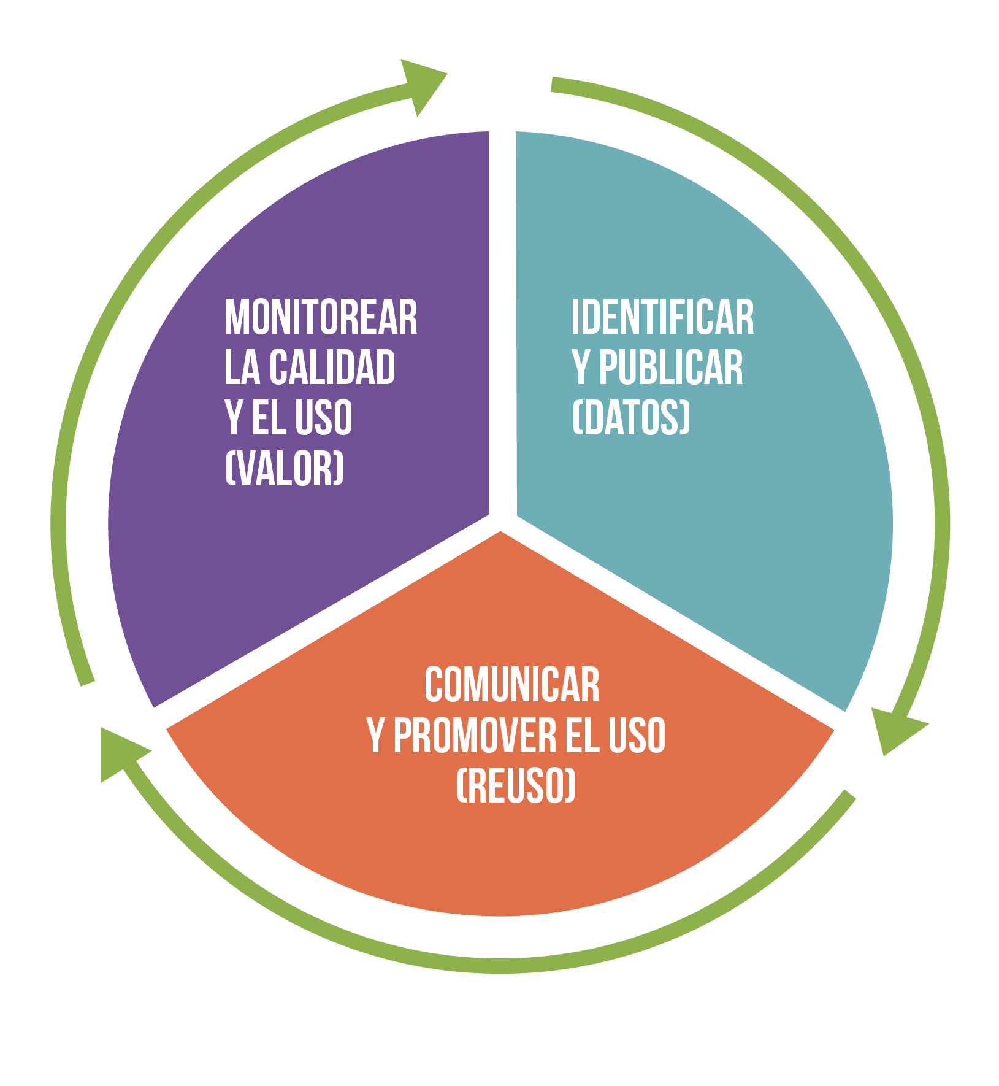

Guía Datos Abiertos
en Colombia

Slide 13
Marco normativo
De Datos Abiertos
Ley 1712 de 2014
Transparencia y Acceso a la Información pública
Decreto 1078 de 2015
Principios y lineamientos de la Estrategia de Gobierno en línea
Componentes
de la Estrategia
TIC para el Gobierno Abierto
Manual de Gobierno en línea
Instrumento de implementación en su componente TIC para Gobierno Abierto
Notes:
Para aprovechar la oportunidad que nos brinda la tecnología de recuperar la confianza ciudadana, de garantizar la transparencia y el acceso a la información, la participación y la colaboración Colombia cuenta con un marco regulatorio que permite a todas las entidades del estado colombiano generar un cambio en su estilo de gobierno y de esa forma ser más cercanos a los ciudadanos y luchar contra la corrupción.
Así la Política Pública Integral Anticorrupción y la Ley estatutaria 1757 de 2015, por la cual se dictan disposiciones en materia de promoción y protección del derecho a la participación democrática, y la Ley de Transparencia y del Derecho de Acceso a la Información Pública. Así mismo, la estrategia de Gobierno en línea estableció el Componente TIC para Gobierno Abierto para que esta política pudiera ser aplicada a todo el país definió el Manual de Gobierno en línea como el instrumento para la implementación de esta forma de liderazgo.
Hoy en el país rige el “Principio de máxima publicidad para titular universal. Toda información en posesión, bajo control o custodia de un sujeto obligado es pública y no podrá ser reservada o limitada sino por disposición constitucional o legal” (Artículo 2 de la ley 1712 de transparencia y del derecho de acceso a la información).

Slide 14
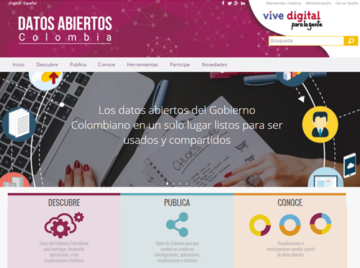

Portal
Datos en Colombia
+4000
Conjuntos de datos
+1000
Entidades publicando

Slide 15
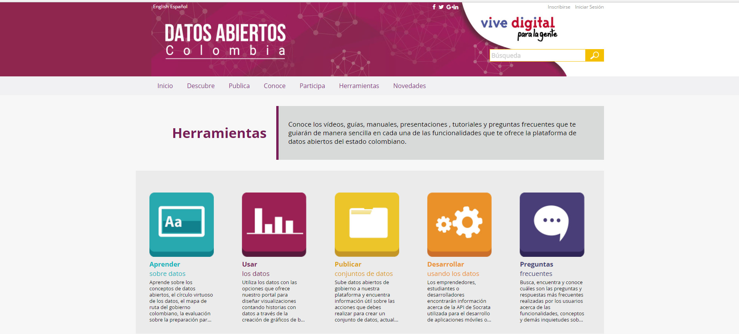
Plataforma
Datos Abiertos

Slide 16


Uso de Datos abiertos
Emprende con Datos
120 Equipos
6
478
Ciudades
Postulaciones
78
Seleccionados
Bogotá
Cali
Medellín
Bucaramanga
Manizales
Barranquilla
25 Bogotá , 5 Cali .
9 B/quilla, 19 B/manga,
16 Manizales, 5 Medellín
11
Salud pública
2
Seguridad ciudadana
13
Calidad y cobertura educativa
17
Ordenamiento territorial
17
Cadena productiva del Agro
8
Desarrollo sostenible
10
Movilidad

Slide 17
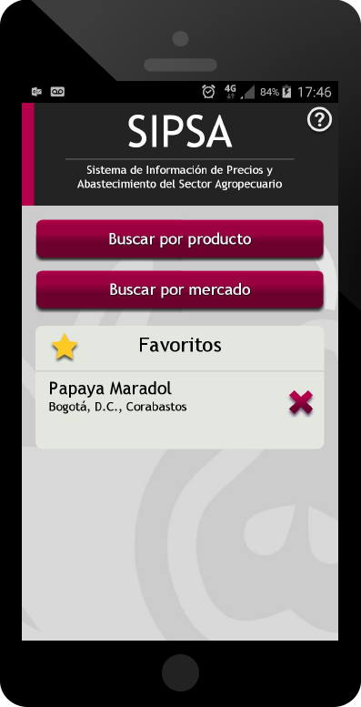
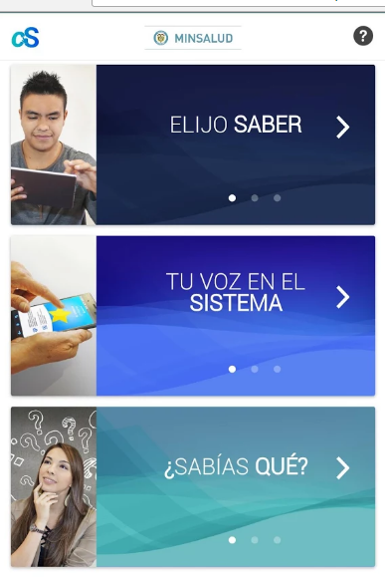
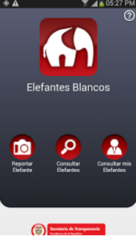
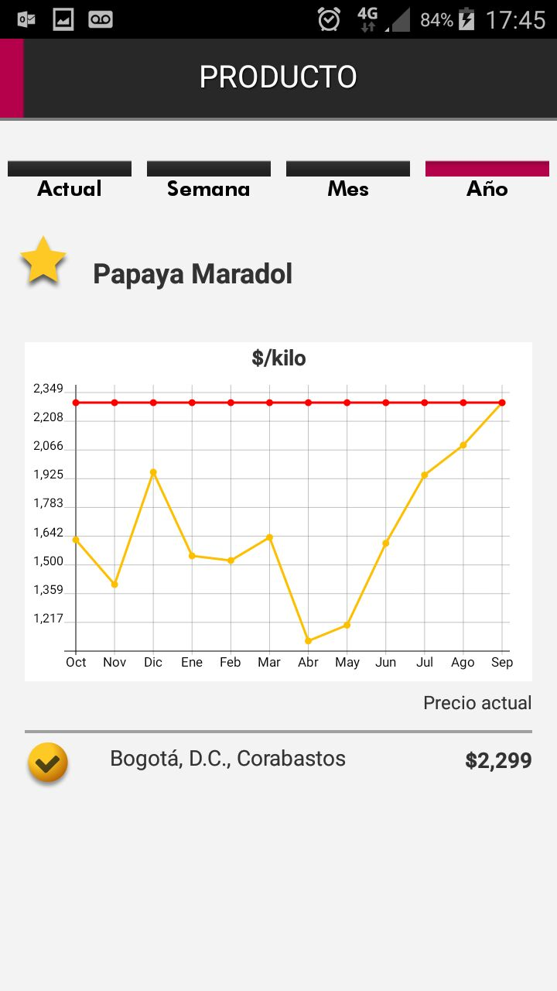
Uso de Datos Abiertos
Aplicaciones
Datos Abiertos para transparencia
Datos Abiertos para salud
60
7.000
Personas han comprado medicamentos más baratos.
Elefantes blancos detectados en el país
27
54.000
Investigaciones en marcha
Consultas sobre derechos y deberes del pacientes y enfermedades como zika y dengue
29
Obras reanudadas
17.000
4
Solicitudes ciudadanos que han permitido identificar necesidades de usuarios frente al servicio
Obras terminadas

Slide 18
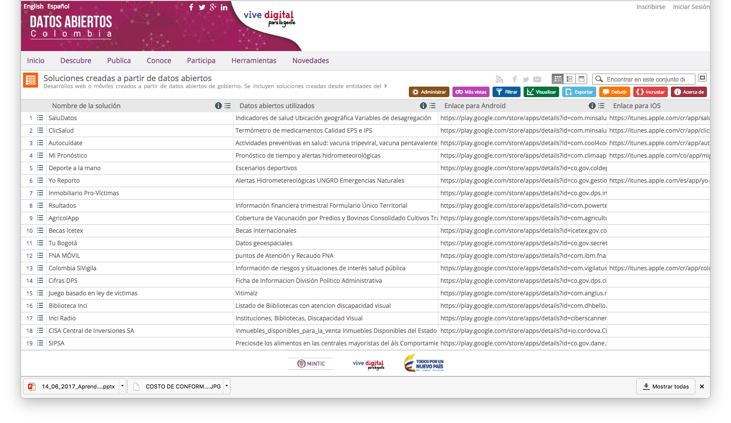
Uso de Datos Abiertos
Aplicaciones

Slide 19
Uso de Datos abiertos
Academia
Datos abiertos sobre la violencia en pareja, publicadas por el Instituto Nacional de Medicina Legal.

Slide 20
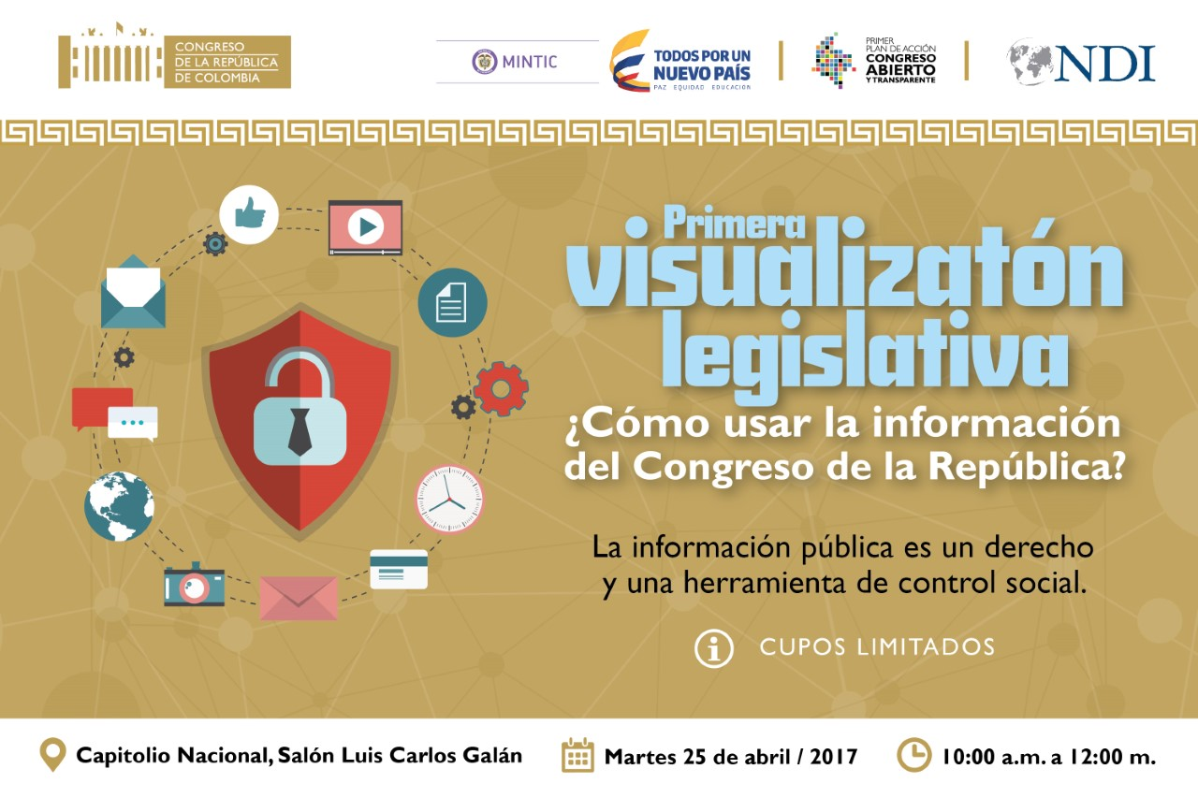
Uso de Datos abiertos
Control social

Slide 21
3. TALLER
Notes:
La apuesta de Estado Abierto y TIC en Colombia busca reestablecer lazos de confianza entre ciudadanía y Estado a través de las oportunidades que los medios electrónicos aportan a la interacción entre ciudadano - Estado. Hoy el Estado Abierto es un estilo de Gobierno, estamos buscando transformar la mentalidad de los gobernantes y posibilitar en los ciudadanos el cuidado de lo público a partir de la participación, la colaboración y la transparencia.

Slide 22
Metodología
PASO 1: Conformación de Equipos y Definición de Sectores
Conformar Grupos de 10 personas
5 min.
PASO 2: Análisis de Datos Abiertos por Grupo
En cada grupo se dejará un listado / tiras de papel con nombres /temas de datos abiertos. En la mesa discutirán a cuál sector corresponde y lo escribirá en el post it y lo ubicará su respectiva cartelera
20 min.
PASO 3: Análisis por Sector
Cada persona se ubicará en la cartelera que le corresponde a su Sector y validaran la pertinencia de la ubicación de los datos y se deliberará entre los miembros aquellos datos que no esten ubicados correctamente
(30 minutos).
PASO 4: Análisis de Apertura y Uso
Se definirán por sectores la viabilidad de apertura y los posibles usos (2 Ideas de aprochamiento)
(30 / 45 minutos).
PASO 5: Compartir
Se hará un intercambio de cartelera con otro sector, en compañía de un delegado. Éste contará brevemente el resultado del análisis y obtendrá aportes sobre la problemática que solucionan los datos y 2 ideas de aprovechamiento, diferentes a las identificadas
(15 minutos).
PASO 6: Cierre

Slide 23
Metodología
Paso 1. Conformación de Equipos
Conformar Grupos de 10 personas
5 min.
Notes:
La apuesta de Estado Abierto y TIC en Colombia busca reestablecer lazos de confianza entre ciudadanía y Estado a través de las oportunidades que los medios electrónicos aportan a la interacción entre ciudadano - Estado. Hoy el Estado Abierto es un estilo de Gobierno, estamos buscando transformar la mentalidad de los gobernantes y posibilitar en los ciudadanos el cuidado de lo público a partir de la participación, la colaboración y la transparencia.

Slide 24
Metodología
Paso 1 Definición de Sectores
 | SECTORES
1 | Agricultura y Ambiente y Desarrollo sostenible
2 | Ciencia, Tecnología e Innovación y Comunicaciones - Cultura Deporte y Recreación
3 | Comercio, Empresas y Servicios Públicos
4 | Educación
5 | Función pública y Hacienda y Crédito Publico y Estadística
6 | Justicia y Derecho - Inclusión social y Reconciliación
7 | Minas y Energía- Ordenamiento Territorial
8 | Salud y Protección Social
9 | Seguridad y Defensa
10 | Transporte - Vivienda Ciudad Territorio y Turismo - Empleo

Slide 25

SECTOR(ES)
Nombre / Tema dato abierto
Entidad responsable
Alcance del dato - tema
Ideas de aprovechamiento
Idea No. 1
Idea No. 2
Existe
SÍ
No
Problemática
Problemática
¿Es posible abrir?
SÍ
No
Idea No. 3
Idea No. 4
Tiempo apertura (Meses)
Problemática
Problemática
Nombre / Tema dato abierto
Entidad responsable
Alcance del dato - tema
Ideas de aprovechamiento
Idea No. 1
Idea No. 2
Existe
SÍ
No
Problemática
Problemática
¿Es posible abrir?
SÍ
No
Idea No. 3
Idea No. 4
Tiempo apertura (Meses)
Problemática
Problemática
Nombre / Tema dato abierto
Entidad responsable
Alcance del dato - tema
Ideas de aprovechamiento
Idea No. 1
Idea No. 2
Existe
SÍ
No
Problemática
Problemática
¿Es posible abrir?
SÍ
No
Idea No. 3
Idea No. 4
Tiempo apertura (Meses)
Problemática
Problemática
Nombre / Tema dato abierto
Entidad responsable
Alcance del dato - tema
Ideas de aprovechamiento
Idea No. 1
Idea No. 2
Existe
SÍ
No
Problemática
Problemática
¿Es posible abrir?
SÍ
No
Idea No. 3
Idea No. 4
Tiempo apertura (Meses)
Problemática
Problemática
Nombre / Tema dato abierto
Entidad responsable
Alcance del dato - tema
Ideas de aprovechamiento
Idea No. 1
Idea No. 2
Existe
SÍ
No
Problemática
Problemática
¿Es posible abrir?
SÍ
No
Idea No. 3
Idea No. 4
Tiempo apertura (Meses)
Problemática
Problemática
Nombre / Tema dato abierto
Entidad responsable
Alcance del dato - tema
Ideas de aprovechamiento
a.
b.
c.
d.
e.
f.
g.
Idea No. 1
Idea No. 2
Existe
SÍ
No
Problemática
Problemática
¿Es posible abrir?
SÍ
No
Idea No. 3
Idea No. 4
Tiempo apertura (Meses)
Problemática
Problemática

Slide 26

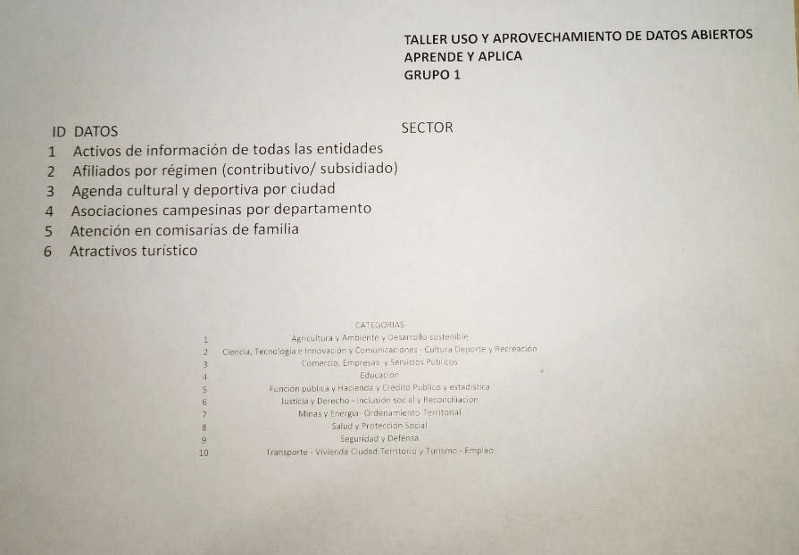
Metodología
Paso 2 Análisis de Datos Abiertos por Grupos
Notes:
La apuesta de Estado Abierto y TIC en Colombia busca reestablecer lazos de confianza entre ciudadanía y Estado a través de las oportunidades que los medios electrónicos aportan a la interacción entre ciudadano - Estado. Hoy el Estado Abierto es un estilo de Gobierno, estamos buscando transformar la mentalidad de los gobernantes y posibilitar en los ciudadanos el cuidado de lo público a partir de la participación, la colaboración y la transparencia.

Slide 27
Metodología
Paso 3 Análisis por Sector
SECTOR(ES)
Nombre / Tema dato abierto
Entidad responsable
Alcance del dato - tema
Ideas de aprovechamiento
Idea No. 1
Idea No. 2
Existe
SÍ
No
Problemática
Problemática
¿Es posible abrir?
SÍ
No
Idea No. 3
Idea No. 4
Tiempo apertura (Meses)
Problemática
Problemática
Nombre / Tema dato abierto
Entidad responsable
Alcance del dato - tema
Ideas de aprovechamiento
Idea No. 1
Idea No. 2
Existe
SÍ
No
Problemática
Problemática
¿Es posible abrir?
SÍ
No
Idea No. 3
Idea No. 4
Tiempo apertura (Meses)
Problemática
Problemática
Nombre / Tema dato abierto
Entidad responsable
Alcance del dato - tema
Ideas de aprovechamiento
Idea No. 1
Idea No. 2
Existe
SÍ
No
Problemática
Problemática
¿Es posible abrir?
SÍ
No
Idea No. 3
Idea No. 4
Tiempo apertura (Meses)
Problemática
Problemática
Nombre / Tema dato abierto
Entidad responsable
Alcance del dato - tema
Ideas de aprovechamiento
Idea No. 1
Idea No. 2
Existe
SÍ
No
Problemática
Problemática
¿Es posible abrir?
SÍ
No
Idea No. 3
Idea No. 4
Tiempo apertura (Meses)
Problemática
Problemática
Nombre / Tema dato abierto
Entidad responsable
Alcance del dato - tema
Ideas de aprovechamiento
Idea No. 1
Idea No. 2
Existe
SÍ
No
Problemática
Problemática
¿Es posible abrir?
SÍ
No
Idea No. 3
Idea No. 4
Tiempo apertura (Meses)
Problemática
Problemática
Nombre / Tema dato abierto
Entidad responsable
Alcance del dato - tema
Ideas de aprovechamiento
a.
b.
c.
d.
e.
f.
g.
Idea No. 1
Idea No. 2
Existe
SÍ
No
Problemática
Problemática
¿Es posible abrir?
SÍ
No
Idea No. 3
Idea No. 4
Tiempo apertura (Meses)
Problemática
Problemática
Notes:
La apuesta de Estado Abierto y TIC en Colombia busca reestablecer lazos de confianza entre ciudadanía y Estado a través de las oportunidades que los medios electrónicos aportan a la interacción entre ciudadano - Estado. Hoy el Estado Abierto es un estilo de Gobierno, estamos buscando transformar la mentalidad de los gobernantes y posibilitar en los ciudadanos el cuidado de lo público a partir de la participación, la colaboración y la transparencia.

Slide 28
Metodología
Paso 4 Análisis de Apertura y Uso
SECTOR(ES)
Nombre / Tema dato abierto
Entidad responsable
Alcance del dato - tema
Ideas de aprovechamiento
Idea No. 1
Aplicación móvil
Idea No. 2
Aplicación móvil
Existe
X
x
Datos geolocalizados en
Tiempo real
SÍ
No
Problemática
Problemática
¿Es posible abrir?
SÍ
No
Idea No. 3
Idea No. 4
Tiempo apertura (Meses)
Problemática
Problemática
Nombre / Tema dato abierto
Entidad responsable
Alcance del dato - tema
Ideas de aprovechamiento
Idea No. 1
Idea No. 2
Existe
x
X
SÍ
No
Problemática
Problemática
¿Es posible abrir?
SÍ
No
Idea No. 3
Idea No. 4
Tiempo apertura (Meses)
4
Problemática
Problemática
Nombre / Tema dato abierto
Entidad responsable
Alcance del dato - tema
Ideas de aprovechamiento
Idea No. 1
Idea No. 2
Existe
SÍ
No
Problemática
Problemática
¿Es posible abrir?
SÍ
No
Idea No. 3
Idea No. 4
Tiempo apertura (Meses)
Problemática
Problemática
Nombre / Tema dato abierto
Entidad responsable
Alcance del dato - tema
Ideas de aprovechamiento
Idea No. 1
Idea No. 2
Existe
SÍ
No
Problemática
Problemática
¿Es posible abrir?
SÍ
No
Idea No. 3
Idea No. 4
Tiempo apertura (Meses)
Problemática
Problemática
Nombre / Tema dato abierto
Entidad responsable
Alcance del dato - tema
Ideas de aprovechamiento
Idea No. 1
Idea No. 2
Existe
SÍ
No
Problemática
Problemática
¿Es posible abrir?
SÍ
No
Idea No. 3
Idea No. 4
Tiempo apertura (Meses)
Problemática
Problemática
Nombre / Tema dato abierto
Entidad responsable
Alcance del dato - tema
Ideas de aprovechamiento
a.
b.
c.
d.
e.
f.
g.
Idea No. 1
Idea No. 2
Existe
SÍ
No
Problemática
Problemática
¿Es posible abrir?
SÍ
No
Idea No. 3
Idea No. 4
Tiempo apertura (Meses)
Problemática
Problemática
Notes:
La apuesta de Estado Abierto y TIC en Colombia busca reestablecer lazos de confianza entre ciudadanía y Estado a través de las oportunidades que los medios electrónicos aportan a la interacción entre ciudadano - Estado. Hoy el Estado Abierto es un estilo de Gobierno, estamos buscando transformar la mentalidad de los gobernantes y posibilitar en los ciudadanos el cuidado de lo público a partir de la participación, la colaboración y la transparencia.

Slide 29
Metodología
Paso 5 Compartir
SECTOR(ES)
Nombre / Tema dato abierto
Entidad responsable
Alcance del dato - tema
Ideas de aprovechamiento
Idea No. 1
Aplicación móvil
Idea No. 2
Aplicación móvil
Existe
X
x
Datos geolocalizados en
Tiempo real
SÍ
No
Problemática
Problemática
¿Es posible abrir?
SÍ
No
Idea No. 3
Aplicación móvil
Idea No. 4
Aplicación móvil
Tiempo apertura (Meses)
Problemática
Problemática
Nombre / Tema dato abierto
Entidad responsable
Alcance del dato - tema
Ideas de aprovechamiento
Idea No. 1
Idea No. 2
Existe
x
X
SÍ
No
Problemática
Problemática
¿Es posible abrir?
SÍ
No
Idea No. 3
Idea No. 4
Tiempo apertura (Meses)
4
Problemática
Problemática
Nombre / Tema dato abierto
Entidad responsable
Alcance del dato - tema
Ideas de aprovechamiento
Idea No. 1
Idea No. 2
Existe
SÍ
No
Problemática
Problemática
¿Es posible abrir?
SÍ
No
Idea No. 3
Idea No. 4
Tiempo apertura (Meses)
Problemática
Problemática
Nombre / Tema dato abierto
Entidad responsable
Alcance del dato - tema
Ideas de aprovechamiento
Idea No. 1
Idea No. 2
Existe
SÍ
No
Problemática
Problemática
¿Es posible abrir?
SÍ
No
Idea No. 3
Idea No. 4
Tiempo apertura (Meses)
Problemática
Problemática
Nombre / Tema dato abierto
Entidad responsable
Alcance del dato - tema
Ideas de aprovechamiento
Idea No. 1
Idea No. 2
Existe
SÍ
No
Problemática
Problemática
¿Es posible abrir?
SÍ
No
Idea No. 3
Idea No. 4
Tiempo apertura (Meses)
Problemática
Problemática
Nombre / Tema dato abierto
Entidad responsable
Alcance del dato - tema
Ideas de aprovechamiento
a.
b.
c.
d.
e.
f.
g.
Idea No. 1
Idea No. 2
Existe
SÍ
No
Problemática
Problemática
¿Es posible abrir?
SÍ
No
Idea No. 3
Idea No. 4
Tiempo apertura (Meses)
Problemática
Problemática
Notes:
La apuesta de Estado Abierto y TIC en Colombia busca reestablecer lazos de confianza entre ciudadanía y Estado a través de las oportunidades que los medios electrónicos aportan a la interacción entre ciudadano - Estado. Hoy el Estado Abierto es un estilo de Gobierno, estamos buscando transformar la mentalidad de los gobernantes y posibilitar en los ciudadanos el cuidado de lo público a partir de la participación, la colaboración y la transparencia.

Slide 30
Metodología
Paso 6 Presentación de resultados y conclusiones
Notes:
La apuesta de Estado Abierto y TIC en Colombia busca reestablecer lazos de confianza entre ciudadanía y Estado a través de las oportunidades que los medios electrónicos aportan a la interacción entre ciudadano - Estado. Hoy el Estado Abierto es un estilo de Gobierno, estamos buscando transformar la mentalidad de los gobernantes y posibilitar en los ciudadanos el cuidado de lo público a partir de la participación, la colaboración y la transparencia.

Slide 31
4. MAXIMA VELOCIDAD
Notes:
La apuesta de Estado Abierto y TIC en Colombia busca reestablecer lazos de confianza entre ciudadanía y Estado a través de las oportunidades que los medios electrónicos aportan a la interacción entre ciudadano - Estado. Hoy el Estado Abierto es un estilo de Gobierno, estamos buscando transformar la mentalidad de los gobernantes y posibilitar en los ciudadanos el cuidado de lo público a partir de la participación, la colaboración y la transparencia.

Slide 32
Máxima Velocidad
El concurso donde las entidades públicas podrán avanzar en la Estrategia de Gobierno en línea y demostrar las capacidades de los equipos de trabajo que hacen posible su implementación.
http://www.maximavelocidad.gov.co
RETO 4. APERTURA Y DIVULGACIÓN DE DATOS ESTRATÉGICOS

Slide 33
Máxima Velocidad
Retos Principales
Reto 4. Apertura y divulgación de datos estratégicos
Reto 5. Implementación de la carga automática al portal de datos
Reto 6. Certificación de dos conjuntos de datos abiertos en nivel 1

Slide 34
Máxima Velocidad
Retos Intermedios
Reto 9. Desarrollo de una o más noticias periodísticas o infografías
Reto 10. Creación de mapas georreferenciados
Reto 11. Publicación de datos abiertos de ordenamiento territorial

Slide 35

Gracias
LUISA FERNANDA MEDINA
Líder Iniciativa Datos Abiertos
lmedina@mintic.gov.co
@luisamedinaTIC
Gobierno en Línea
Ministerio de Tecnologías de la Información
y las comunicaciones

